Slide 1


Triolingo
PROGRAMSKO INŽINJERSTVO ak. god. 2024./2025.
Tim: TG17.1 Petrovi

Slide 2
Sadržaj
Opis zadatka
Članovi tima (uloge)
Funkcionalni zahtjevi
Nefunkcionalni zahtjevi
Obrasci uporabe
Arhitektura sustava
Ispitivanje
Korištene tehnologije
Raspodjela sati
Članovi tima (email)

Slide 3
Opis zadatka
Razviti web-aplikaciju koja učenicima i učiteljima omogućava učenje i poučavanje stranih jezika
Učenici biraju učitelja u jednom od dostupnih termina u kalendaru, dok učitelji prihvaćaju ili odbijaju takve zahtjeve te dvosmjerno komuniciraju putem chata
Postoje slične aplikacije, poput Duolinga, no naša prednost su razne mogućnosti filtriranja vrsta lekcija za optimalno iskustvo učenja, profili za učitelje i učenike i sistem ocjenjivanja

Slide 4
Članovi tima (uloge)
Petar Štika - Voditelj, Backend, Dokumentacija
Petar Knežević - QA, Dokumentacija
Stjepan Bonić – Fullstack
Leonardo Šimunović – DevOps, Backend
Borna Gojšić – Frontend
Karla Lučić – Baza podataka, Dokumentacija
Josip Skledar – Backend, Dokumentacija

Slide 5
Funkcionalni zahtjevi 1/2
Registracija i autentifikacija
Search i filter
Limitiran pristup neregistriranim korisnicima
Registrirani korisnici su: učenici, učitelji ili sistemski administratori
Uređivanje profila
Chat za čavrljanje

Slide 6
Funkcionalni zahtjevi 2/2
Notifikacije za lekcije
Arhiva prošlih lekcija
Feedback sustav pomoću komentara i ocjena
Postavljanje termina kroz kalendar

Slide 7
Nefunkcionalni zahtjevi
Intuitivno korisničko sučelje na engleskom jeziku s podrškom za Unicode standard
Responzivni i brzi dizajn za Desktop i mobilne uređaje
Sigurna komunikacija (HTTPS) i spremanje podataka te očuvanje njihovog integriteta
Podrška više korisnika u isto vrijeme
Podrška brojnih jezika za učenje
Uvijek online
Skalabilno za budući rast i poboljšanje aplikacije

Slide 8
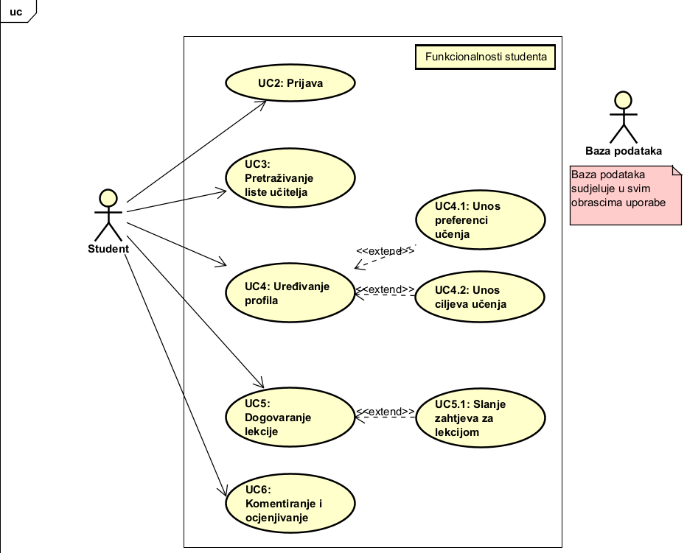
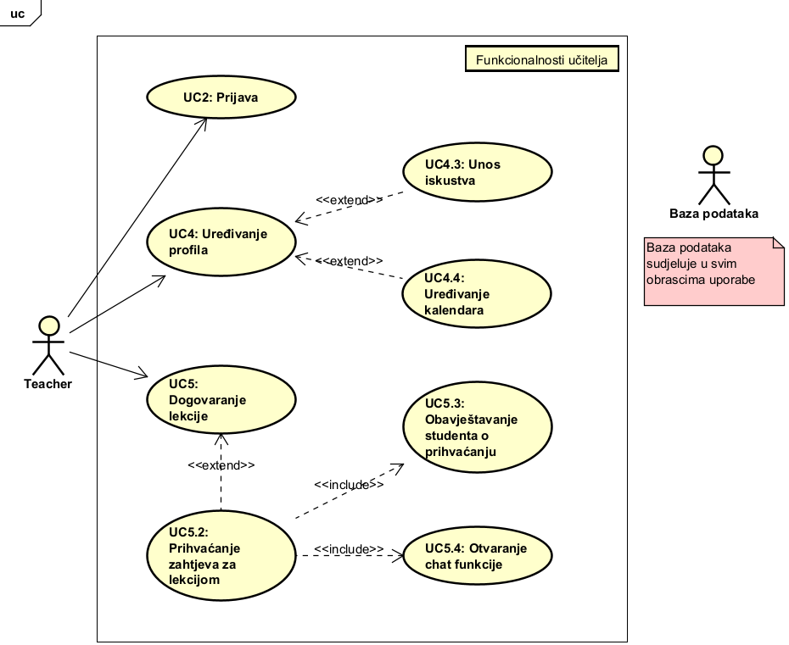
Obrasci Uporabe

Slide 9
Arhitektura sustava 1/2
Za Triolingo odabrana je dvostruka arhitektura s odvojenim frontend i backend serverima, kako bi se osiguralo jasno razdvajanje odgovornosti između korisničkog sučelja i poslovne logike.
Sustav koristi klijent-poslužitelj arhitekturu gdje klijent (frontend u Reactu) komunicira s backend serverom putem REST API-ja. Backend server vrši sve poslovne operacije i vraća JSON odgovore natrag frontend serveru

Slide 10
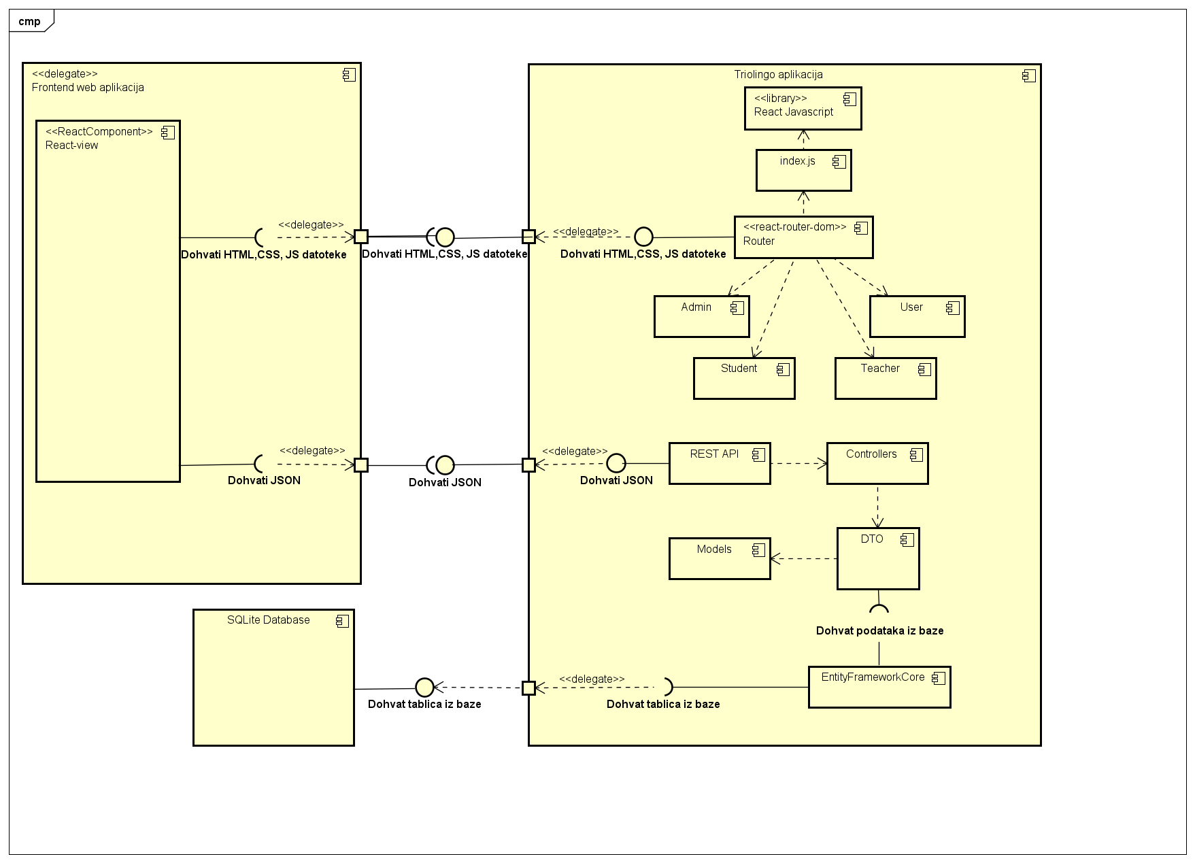
Arhitektura sustava 2/2

Slide 11
Ispitivanje sustava
Provedeno koristeći Selenium WebDriver
Testiran je očekivan slijed tipične interakcije između učenika i učitelja: prijava, učitelj objavljuje termin lekcije, učenik šalje zahtjev za termin, učitelj prihvaća zahtjev za termin, te učenik ostavlja recenziju učitelja
v

Slide 12








Korištene tehnologije 1/2
Komunikacija - Discord
Frontend – React (TypeScript + Vite), TailwindCSS
Backend – Spring Boot (Java 21 & Hibernate ORM)
Containerization – Docker
DB – SQLite
Version Control - Git GitHub

Slide 13




Korištene tehnologije 2/2
Hosting & Deploy – GalaxyGate
Upravljanje zadacima – Trello
3rd party – FreeChat Shadcn UI

Slide 14
Raspodjela sati
Petar Štika - 43.5h
Petar Knežević – 47h
Stjepan Bonić – 82h
Leonardo Šimunović – 121.5h
Borna Gojšić – 62h
Karla Lučić – 40.5h
Josip Skledar – 42h

Slide 15
Članovi tima (email)
Petar Štika - petar.stika@unizg.hr
Petar Knežević - petar.knezevic2@fer.hr
Stjepan Bonić – stjepan.bonic@fer.hr
Leonardo Šimunović – leonardo.simunovic@fer.hr
Borna Gojšić – borna.gojsic@fer.hr
Karla Lučić – karla.lucic@fer.hr
Josip Skledar – josip.skledar@fer.hr

